Slide 1
Problem stabilnog braka
Empirijska i teorijska analiza
Izradila: Lea Markušić

Slide 2
Uvod
osnovna verzija problema stabilnog sparivanja
skup žena W={w₁, ... w_{n}} i skup muškaraca M={m₁, ... m_{n}}
Svaka žena rangira muškarce po preferenciji sparivanja, na vrhu rang-liste nalazi se njoj najpoželjniji muškarac, dok je na dnu liste najmanje poželjan. Analogno tome, svaki muškarac rangira žene.
Cilj: upariti žene i muškarce u stabilno sparivanje, odnosno tako da ako žena i muškarac nisu u paru, barem jedan od njih preferira svog pripadajućeg partnera.

Slide 3
Osnovni pojmovi
Definicija 1: Sparivanje S je skup uređenih parova iz W × M takvih da se svaki element w_{i} ∈W i svaki element m_{i} ∈M nalaze u točno jednom uređenom paru skupa S.
Definicija 2: Ako žena i muškarac nisu u paru, a oboje preferiraju jedno drugo više nego trenutnog partnera, tada oni čine blokirajući par, tj. nestabilnost.
Neka je S jedno sparivanje koje sadrži parove (w₁, m₁) i (w₂, m₂). Pretpostavimo da žena w₁ preferira m₂ nad m₁ i m₂ preferira w₁ nad w₂. Tada bi (w₁, m₂) činili nestabilnost, odnosno htjeli bi prekinuti zaruke sa trenutnim partnerima kako bi mogli biti zajedno u paru.
Definicija 3: Stabilno sparivanje je sparivanje bez nestabilnosti. Ako postoji nestabilnost, tada je to sparivanje nestabilno.

Slide 4
Gale – Shapley algoritam
Uvijek postoji stabilno sparivanje neovisno o rang-listi pojedine žene odnosno muškarca
=> Gale – Shapley algoritam
„orijentiran prema ženama“ i „orijentiran prema muškarcima“
žene biraju muškarce, redom sa svoje rang-liste preferencija

Slide 5
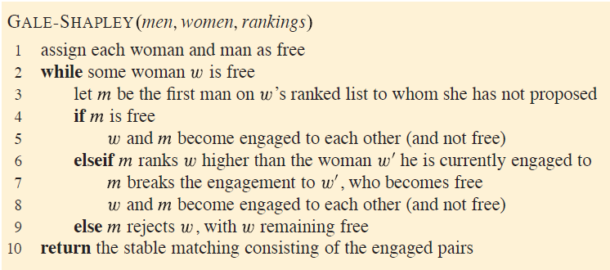
pseudokod
Svaka osoba je ili „slobodna“ ili „zaručena“
Svaka žena prosi muškarce sa svoje liste, redom, sve dok ne postane zaručena. Tek kada/ako žena ponovno postane slobodna, nastavlja sa prosidbom muškaraca sa liste, s prvim idućim muškarcem kojeg još nije zaprosila.
Sve osobe su slobodne.
Osobe postaju zaručene kada slobodna žena zaprosi muškarca te oni postaju par.
Kada je muškarac prvi put zaručen, on ostaje zaručen do kraja algoritma, iako ne nužno za istu ženu.
Ako zaručenog muškarca zaprosi žena koju preferira više nego ženu s kojom je trenutno u paru, tada raskida zaruke, žena s kojom je bio zaručen postaje ponovo slobodna, a muškarac ulazi u par s novom ženom.
Inače, ako tu ženu preferira manje nad trenutnom, novu odbija i ostaje u paru s trenutnom.
Kada su svi zaručeni, spojeni u parove, algoritam završava i dobivamo jedno stabilno sparivanje.
Slika 1: Pseudokod, T. H. Cormen, C. E. Leiserson, R. L. Rivest, C. Stein, Introduction to Algorithms, Fourth edition, MIT Press, 2022.

Slide 6
Primjer 1
W = {Manda, Ema, Lucija, Ana}
Manda: Branko, Hrvoje, Oskar, David
Ema: David, Hrvoje, Oskar, Branko
Lucija: Branko, David, Hrvoje, Oskar
Ana: Branko, Hrvoje, David, Oskar
M = {Oskar, David, Branko, Hrvoje}
Oskar: Manda, Ana, Lucija, Ema
David: Manda, Lucija, Ana, Ema
Branko: Lucija, Ana, Manda, Ema
Hrvoje: Lucija, Manda, Ema, Ana
MANDA
OSKAR
EMA
DAVID
LUCIJA
BRANKO
ANA
HRVOJE

Slide 7
Primjer 2
W = {Monica, Phoebe, Rachel}
Monica: Chandler, Joey, Ross
Phoebe: Joey, Ross, Chandler
Rachel: Ross, Chandler, Joey
M = {Chandler, Joey, Ross}
Chandler: Phoebe, Rachel, Monica
Joey: Rachel, Monica, Phoebe
Ross: Monica, Phoebe, Rachel
Sparivanje 1
Monica i Chandler
Phoebe i Joey
Rachel i Ross
Sparivanje 2
Phoebe i Chandler
Rachel i Joey
Monica i Ross
Sparivanje 3
Rachel i Chandler
Monica i Joey
Phoebe i Ross
Žene dobivaju svoj prvi odabir, a muškarci posljednji
Muškarci dobivaju svoj prvi odabir, a žene posljednji
Svi dobivaju svoj drugi odabir

Slide 8
Teorijska analiza algoritma
Teorem 1: Gale – Shapley algoritam uvijek završava u konačno mnogo koraka i vraća stabilno sparivanje.
Dokaz: Pokažimo prvo da while petlja u linijama 2 - 9 završava, odnosno da algoritam završava. Pretpostavimo suprotno, odnosno da while petlja nikada ne završi, tada postoji žena koja je ostala slobodna i nije zaručena. Ako je žena slobodna, to mora biti nakon što je zaprosila sve muškarce i bila odbijena. Da bi muškarac odbio prosidbu, mora biti zaručen. Dakle, svi muškarci su već zaručeni. Kada je muškarac zaručen, ostaje zaručen (ne nužno za istu ženu). S obzirom da je jednak broj žena i muškaraca, slijedi da je svaka žena zaručena, što dovodi do kontradikcije s pretpostavkom da postoji žena koja nije zaručena.
Nadalje, pokažimo da petlja uvijek završava u konačno mnogo koraka. Budući da svaka od n žena prolazi kroz svoju rang-listu n muškaraca, ne dolazeći nužno do kraja svoje liste, ukupan broj prolazaka kroz petlju je najviše n². Dakle, petlja uvijek završava u konačno mnogo koraka te dobivamo sparivanje.
Preostaje pokazati da ne postoje nestabilnosti.

Slide 9
Teorijska analiza algoritma
Korolar 2: Sa zadanim rang listama za n žena i n muškaraca, Gale – Shapley algoritam se može implementirati sa vremenskom složenosti O(n²).
Dokaz: Kako je već dokazano u prethodnom teoremu, svaka od n žena prolazi kroz svoje rang-liste od n muškaraca. U najgorem slučaju, svaka žena morala bi zaprositi sve muškarce sa svoje liste i na kraju biti zaručena sa zadnjim muškarcem s liste. Dakle, while petlja će se za svaku od n žena, pokrenuti najviše n puta, što daje vremensku složenost O(n*n)=O(n²).

Slide 10
Teorijska analiza algoritma
Teorem 3: Redoslijed odabira žena u liniji 2 Gale – Shapley algoritma ne utječe na sparivanje koje algoritam vraća. Ono je uvijek isto stabilno sparivanje u kojemu svaka žena ima za nju najpoželjnijeg muškarca.
Ideja dokaza: 1° Stabilno sparivanje koje vrati algoritam je optimalno za žene
Pretpostavimo suprotno, odnosno da je algoritam vratio stabilno sparivanje S, a postoji drugo stabilno sparivanje S', u kojem u kojem žena w preferira svog partnera m' nad muškarcem m s kojim je u paru u S.
m’ je morao odbiti w, u korist žene w’, prije nego što je ona zaprosila m => Pretp: prvi puta kada je neki muškarac odbio ženu
Tvdrimo da w' ne može imati partnera m'' u stabilnom sparivanju kojeg preferira nad m'. => kontradikcija s pretpostavkom da je m’ bio prvi muškarac koji je odbio ženu
=>w' i m' su nestabilnost u S‘ => S' ne može biti stabilno sparivanje
2° Budući da je poredak žena bio proizvoljan, algoritam svaki put vraća isto stabilno sparivanje.

Slide 11
Teorijska analiza algoritma
Korolar 4: Stabilno sparivanje nije jedinstveno, odnosno Gale-Shapley algoritam daje jedno moguće stabilno sparivanje.
Dokaz: Prethodni teorem tvrdi da, za dan skup rang-lista, algoritam vraća točno jedno sparivanje, za proizvoljan redoslijed žena, a u Primjeru 2 smo vidjeli da stabilno sparivanje ne mora biti jedinstveno, slijedi da algoritam može vratiti samo jedno od mogućih sparivanja.

Slide 12
Teorijska analiza algoritma
Korolar 5: Sparivanje kojeg vraća algoritam, je ono stabilno sparivanje u kojem muškarci dobivaju najgoru moguću partnericu od svih partnerica u ostalim stabilnim sparivanjima.
Dokaz: Neka je S sparivanje koje vraća algoritam. Pretpostavimo da postoji drugo stabilno sparivanje S' i muškarac m koji preferira svoju partnericu w iz S nad partnericom w' it S'. Neka je m' u paru s w u S'. Po teoremu 3, m je najbolji mogući partner kojeg w može imati u svim stabilnim sparivanjima, što povlači da w preferira m nad m'. Budući da m preferira w nad w', par w i m je nestabilnost u S', što je kontradikcija s time da je S' stabilno sparivanje.

Slide 13
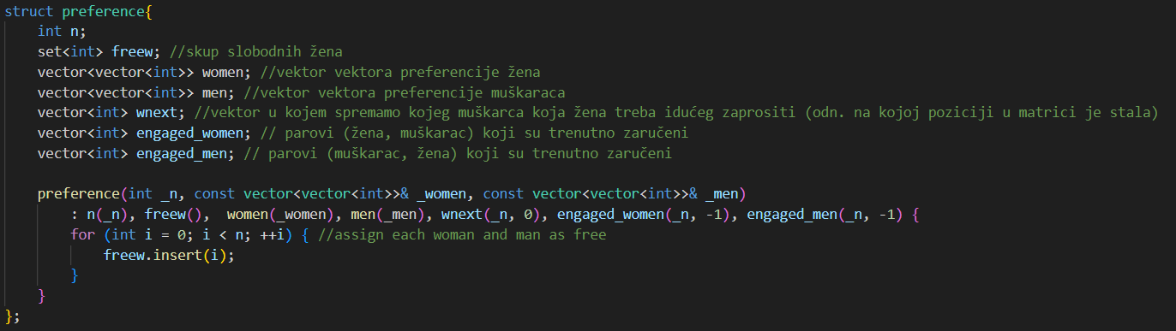
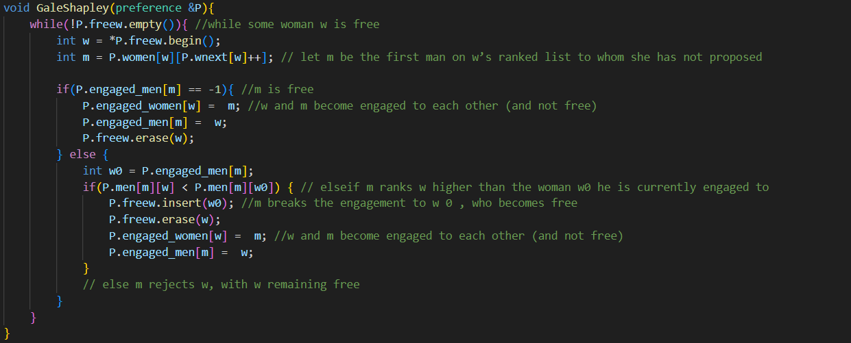
Implementacija algoritma u C++ -u
Slika 2: struktura Preference
Slika 3: funkcija Gale-Shapley

Slide 14
Empirijska analiza algoritma
Procesor: AMD Ryzen 7 7730U with Radeon Graphics 2.00 GHz
Instalirani RAM: 16,0 GB (13,8 GB iskoristivo)
Vrsta sustava: 64-bitni operacijski sustav, procesor x64
Operacijski sustav: Windows 11 Pro, verzija: 22H2, međuverzija operacijskog sustava: 22621.2861
Kompajler: gcc (Ubuntu 11.4.0-1ubuntu1~22.04) 11.4.0
n ∈ {1, ... 2000}, za svaki n po 10 puta
mjerenje vremena izvršavanja (mikrosekunde) provedeno je pomoću biblioteke chrono bilježenjem trenutnog vremena prije izvršavanja funkcije i nakon izvršavanja funkcije te oduzimanjem te dvije vrijednosti
prosječno vrijeme za svaki n od 10 ponavljanja => CSV datoteka

Slide 15
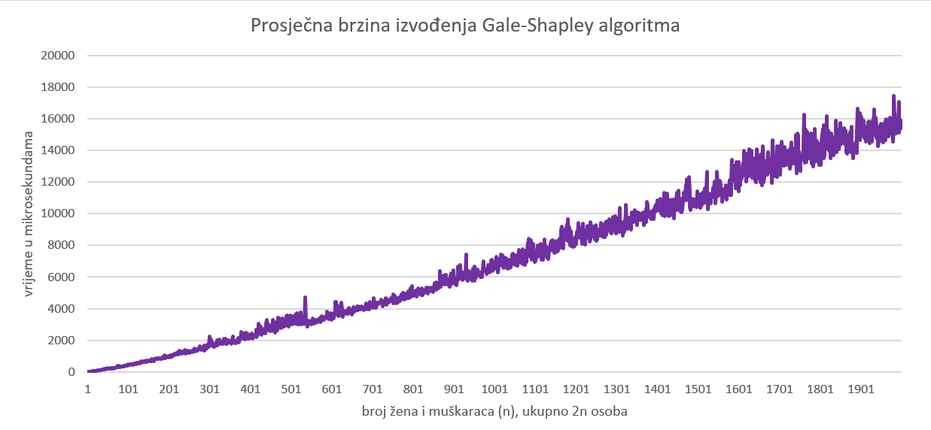
Empirijska analiza algoritma
svaka žena ima različitog muškarca prvog na svojoj listi preferencija
slučajno generirani vektori preferencija koji rijetko kada imaju istu vrijednost na prvom mjestu
za svaku od n žena algoritam se iterira samo jednom, budući da će svaka žena zaprositi smo prvog muškarca sa svoje liste, koji će prosidbu prihvatiti, a do druge prosidbe neće ni doći
vremenska složenost: O(n*1) = O(n)
Graf 1: Prosječna brzina izvođenja Gale-Shapley algoritma

Slide 16
Literatura
T. H. Cormen, C. E. Leiserson, R. L. Rivest, C. Stein, Introduction to Algorithms, Fourth edition, MIT Press, 2022.
https://en.cppreference.com/w/cpp/chrono
https://cplusplus.com/reference/algorithm/shuffle/
https://web.math.pmf.unizg.hr/nastava/oaa/seminari/2014_15/Horvat_Stabilno-sparivanje.pdf

